Slide 1
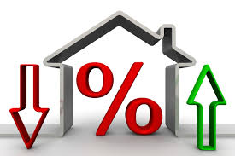
বিসমিল্লাহির রাহমানির রাহিম
সকল প্রশংসা মহান আল্লাহতায়ালার

Slide 2
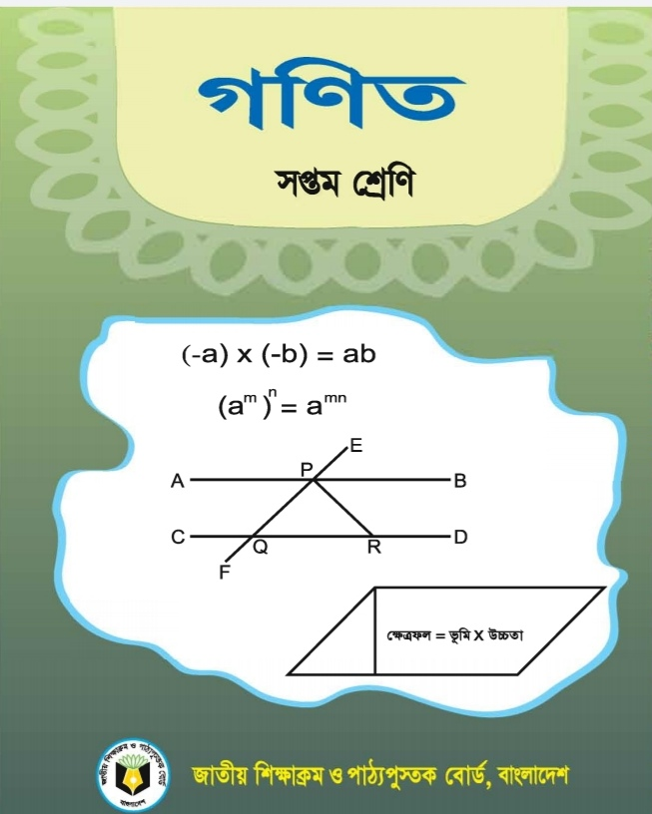
পরিচিতি
মোঃ মোস্তাফিজুর রহমান সুমন
সিনিয়র সহকারী শিক্ষক, গণিত
আহমেদ বাওয়ানী একাডেমী স্কুল এন্ড কলেজ
মোবাইলঃ ০১৯১৬-১৫৯৯২২
E-mail: mrsumonmostafiz@gmail.com
শ্রেণি : 7ম
বিষয় : গনিত
অধ্যায় : 10ম
সময় : 45 মিনিট
তারিখ: 24/০8/২০২০ খ্রিঃ।

Slide 3
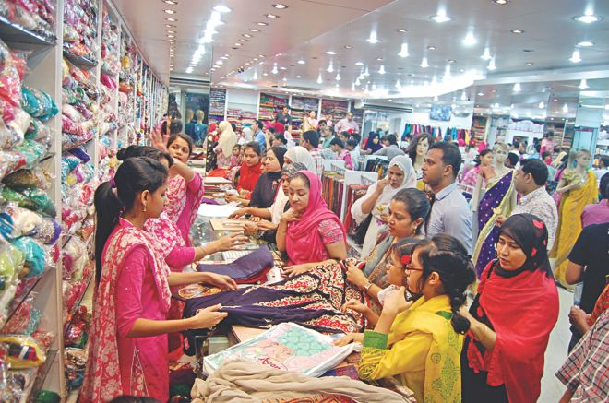
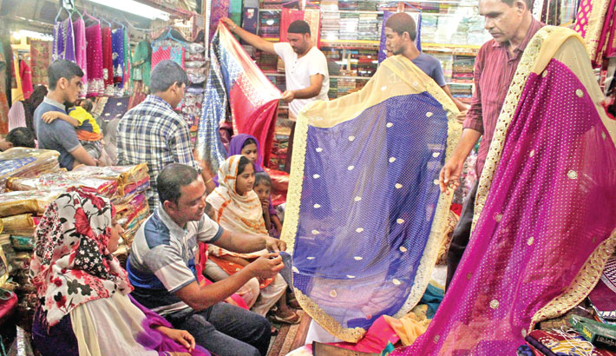
লক্ষ করঃ
ক্রয় বিক্রয় হচ্ছে
কি দেখতে পাচ্ছ?
ক্রয় বিক্রয় করলে কি হয়?
লাভ বা ক্ষতি হয়

Slide 4
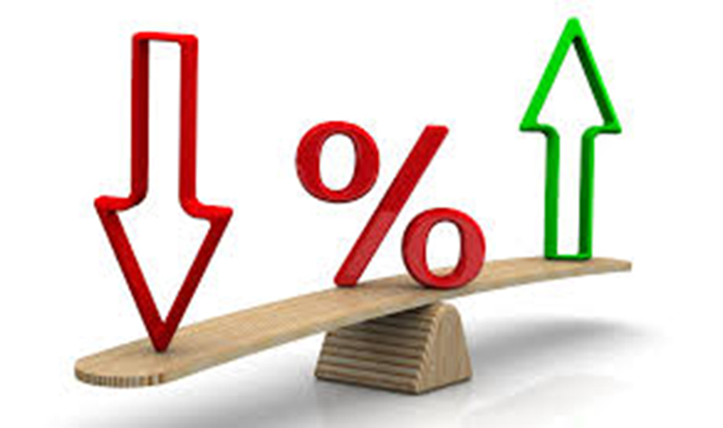
লাভ ক্ষতি
আজের পাঠের বিষয়

Slide 5
শিখনফল
এই পাঠ শেষে শিক্ষার্থীরা...
১.লাভ ক্ষতি কি তা বলতে পারবে;
২. শতকরা লাভ ক্ষতি নির্ণয় করতে পারবে;
৩. লাভ ক্ষতি থেকে ক্রয়মূল্য ও বিক্রয় মূল্য নির্ণয় করতে পারবে।

Slide 6
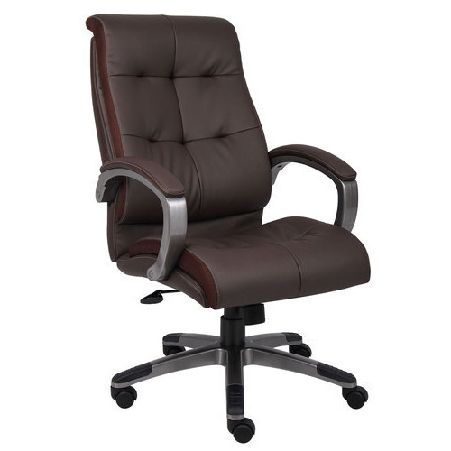
ক্রয়মূল্য 5000 টাকা
বিক্রয়মূল্য ৬000 টাকা
লাভ
১000
শতকরা লাভ কত?
লাভ বা ক্ষতি নির্ভর করে ক্রয়মূল্যের উপর

Slide 7
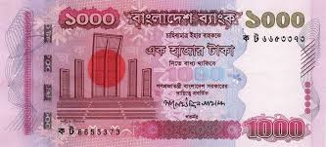
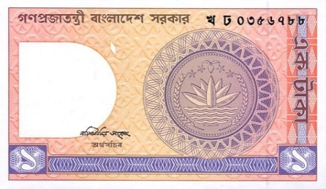
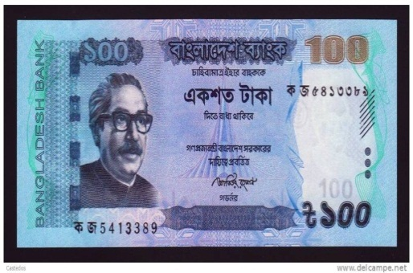
ক্রয়মূল্য
শতকরা লাভ কত?
লাভ
?
?
শতকরা লাভ
Notes:
শতকরার ধারনাটী এই স্লাইডের মাধ্যমে দেয়া এক্সেতে পারে।

Slide 8
ক্রয়মূল্য 5000 টাকা,
বিক্রয়মূল্য ৬000 টাকা
$∴$লাভ
$$=$$
$$\left(৬০০০−৫০০০\right) টাকা$$
$$=$$
$$১০০০ টাকা$$
এখন ,
5000 টাকায় লাভ হয় =
$$১০০০ টাকা$$
$$১০০০$$
$∴$১ টাকায় লাভ হয় =
$$টাকা$$
$$৫০০০$$
$$১০০০$$
$$×$$
১০০
$∴$১০০ টাকায় লাভ হয় =
$$টাকা$$
$$৫০০০$$
$$=$$
২০
$$টাকা$$
সুতারাং, লাভ ২০%

Slide 9
একক কাজ
বিক্রয়মূল্য ৫৫0 টাকা
ক্রয়মূল্য ৫00 টাকা
শতকরা লাভ কত?

Slide 10
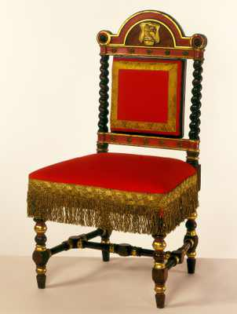
ক্রয়মূল্য ৪৫00 টাকা
বিক্রয়মূল্য ৪০৫0 টাকা
ক্ষতি
৪৫0
শতকরা ক্ষতি কত?

Slide 11
ক্রয়মূল্য ৪৫00 টাকা ,
বিক্রয়মূল্য ৪০৫0 টাকা
$∴$ক্ষতি
$$=$$
$$\left(৪৫০০−৪০৫০\right) টাকা$$
$$=$$
$$৪৫০ টাকা$$
এখন ,
৪৫00 টাকায় ক্ষতি হয় =
$$৪৫০ টাকা$$
$$৪৫০$$
$∴$১ টাকায় ক্ষতি হয় =
$$টাকা$$
$$৪৫০০$$
$$৪৫০$$
১০০
$∴$১০০ টাকায় ক্ষতি হয় =
$$×$$
$$টাকা$$
$$৪৫০০$$
$$=$$
১০
$$টাকা$$
সুতারাং, ক্ষতি ১০%

Slide 12
আমরা কি কি বিষয় পেলাম ?
ক্রয়মূল্য
বিক্রয়মূল্য
লাভ/ক্ষতি
(শতকরা)
লাভ =
?
বিক্রয়মূল্য$−$ ক্রয়মূল্য
ক্ষতি =
?
ক্রয়মূল্য$−$ বিক্রয়মূল্য

Slide 13
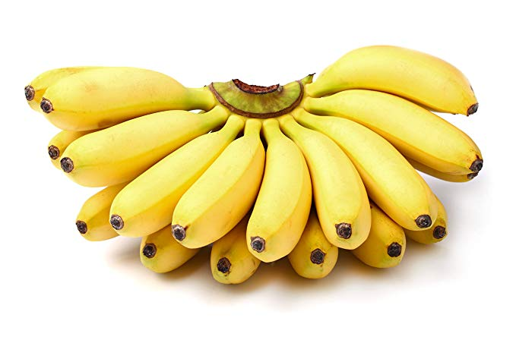
ক্ষতি ৫%
কলাগুলি ৭৬ টাকায় বিক্রি করায় ৫%ক্ষতি হয়।
ক্রয়মূল্য কত ?
ক্ষতি ৫% অর্থাৎ,
বিক্রয়মূল্য =৭৬ টাকা
ক্রয়মূল্য $১০০$ টাকা হলে বিক্রয়মূল্য
$$=$$
$$\left(১০০−৫\right) টাকা$$
$$=$$
$$৯৫ টাকা$$
এখন ,
বিক্রয়মূল্য $৯৫$ টাকা হলে ক্রয়মূল্য = ১০০ টাকা

Slide 14
ক্ষতি ৫%
ক্রয়মূল্য কত ?
বিক্রয়মূল্য =৭৬ টাকা
এখন ,
বিক্রয়মূল্য $৯৫$ টাকা হলে ক্রয়মূল্য = ১০০ টাকা
$∴\text{বিক্রয়মূল্য} ১$ টাকা হলে ক্রয়মূল্য = $\frac{১০০}{৯৫}$ টাকা
$∴\text{বিক্রয়মূল্য} ৭৬$ টাকা হলে ক্রয়মূল্য = $\frac{১০০×৭৬}{৯৫}$ টাকা
$$=$$
$$৮০ টাকা$$
$∴$কলাগুলোর ক্রয়মূল্য ৮০ টাকা

Slide 15
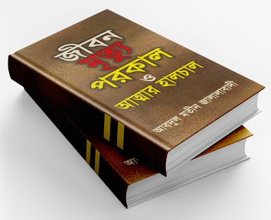
জোড়ায় কাজ
লাভ ৫%
ক্রয়মূল্য =৭৬ টাকা
বিক্রয়মূল্য কত ?

Slide 16
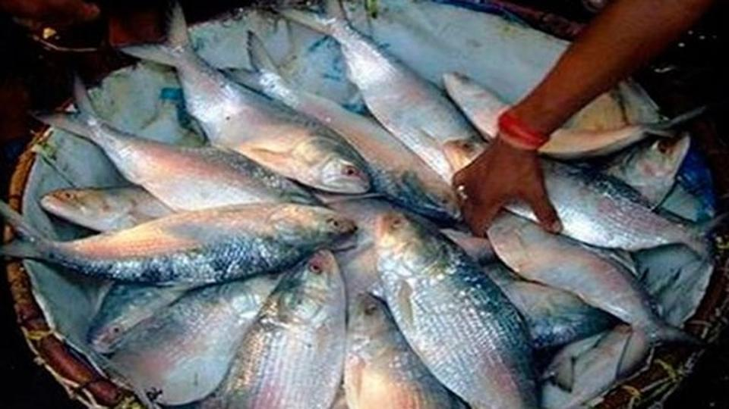
ইলিশ মাছ গুলো ৪২০০ টাকায় ক্রয় করা হল। ৫%লাভ করতে হবে
বিক্রয়মূল্য কত ?
মাছ গুলো কত টাকায় বিক্রয় করলে ৫% লাভ হবে?
ক্রয়মূল্য = ৪২০০ টাকা ,
লাভ ৫%
লাভ ৫% অর্থাৎ,
ক্রয়মূল্য $১০০$ টাকা হলে বিক্রয়মূল্য
$$=$$
$$\left(১০০+৫\right)টাকা$$
$$=$$
$$১০৫ টাকা$$
এখন ,
ক্রয়মূল্য $১০০$ টাকা হলে বিক্রয়মূল্য =১০৫ টাকা

Slide 17
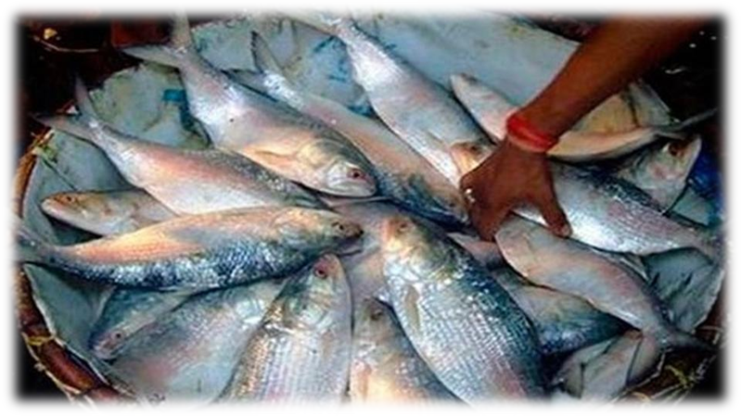
ক্রয়মূল্য = ৪২০০ টাকা
বিক্রয়মূল্য কত ?
লাভ ৫%
এখন ,
ক্রয়মূল্য $১০০$ টাকা হলে বিক্রয়মূল্য =১০৫ টাকা
$∴\text{ক্রয়মূল্য} ১$ টাকা হলে বিক্রয়মূল্য = $\frac{১০৫}{১০০}$ টাকা
$∴\text{ক্রয়মূল্য} ৪২০০$ টাকা হলে বিক্রয়মূল্য = $\frac{১০৫×৪২০০}{১০০}$ টাকা
$$=$$
$$৪৪১০ টাকা$$
সুতারাং, মাছগুলো ৪৪১০ টাকায় বিক্রি করলে ৫% লাভ হবে।

Slide 18
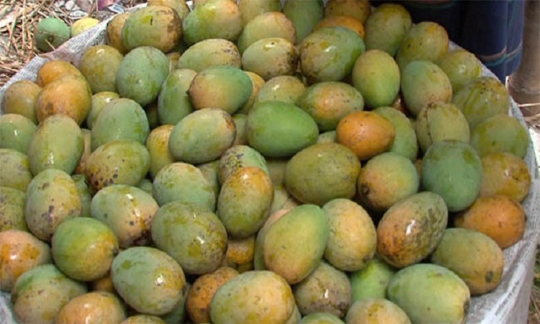
$$দলীয় কাজ$$
আম গুলি ২০০০ টাকায় বিক্রি করায় ৫% ক্ষতি হয়।
আম গুলি কত টাকায় বিক্রি করলে ৫% লাভ হবে?

Slide 19
মূল্যায়ন
১. বিক্রয়মূল্য =?
ক
$$\text{ক্রয়মূল্য}−লাভ$$
খ
$$\text{ক্রয়মূল্য}+লাভ$$
গ
$$ক্ষতি−\text{ক্রয়মূল্য}$$
ঘ
$$\text{ক্রয়মূল্য}+ক্ষতি$$
২. একটি কলম ২০ টাকায় ক্রয় করে ২৫ টাকায় বিক্রয় করলে শতকরা কত
লাভ হবে?
ক
$$১০\%$$
খ
$$১৫\%$$
গ
$$২০\%$$
$$২৫\%$$
গ

Slide 20
মূল্যায়ন
৩. একটি বই ১৫০ টাকায় বিক্রয় করায় ২৫% ক্ষতি হলো।
$$i.বইটি ১০০ টাকায় বিক্রি করায় ২৫ টাকা ক্ষতি হয়েছে।$$
$$ii. \text{বইটির ক্রয়মূল্য }\text{২০০ }\text{টাকা}$$
$iii.বইটি ৩০০ টাকায় বিক্রি করলে$২৫% লাভ হবে।
$$\text{কোনটি সঠিক}\text{?}$$
ক
$$i , ii$$
খ
$$ii , iii$$
গ
$$i , iii$$
$$i , ii ,iii$$
ঘ

Slide 21
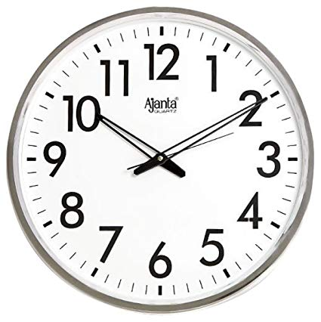
ঘড়িটি বিক্রয় করায় 9% ক্ষতি হল। ঘড়িটি আরও ৯০০ টাকা বেশি মূল্যে বিক্রয় করলে 9% লাভ হত। ঘড়িটির ক্রয়মূল্য কত?

Slide 22
গণিতকে ভয় নয় চর্চা করে করব জয়
সবাইকে ধন্যবাদ

